Slide 1
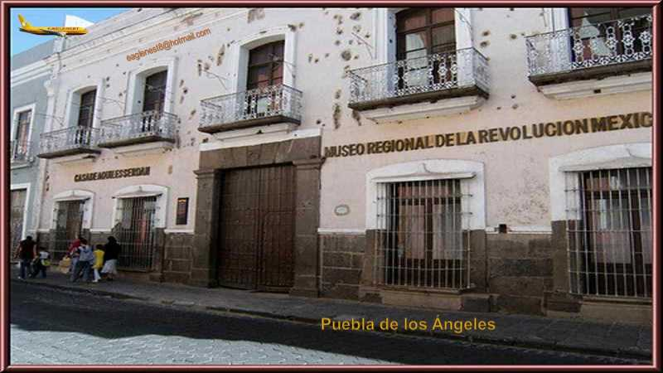
22’ 43”

Slide 2
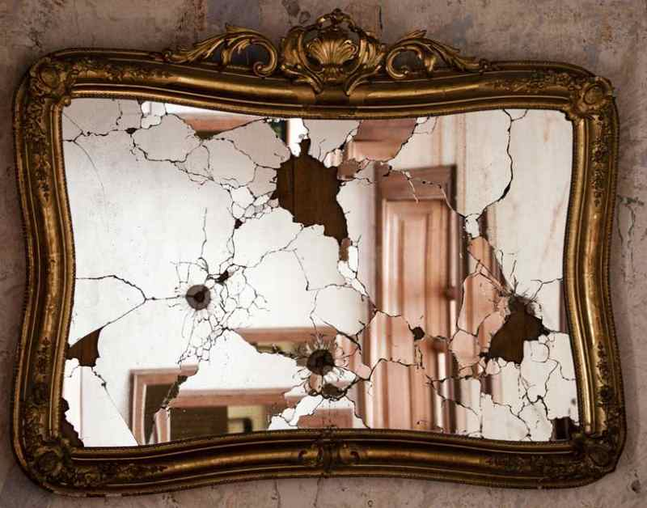


Esta presentación es con el fin de pasar un rato agradable
con la música y las diapositivas,
mostrando las joyas turísticas de Puebla, México…
NO pretende lucro alguno…
ni tiene nexos con gobierno o partido político…
solo es para informar y entretener

Slide 3
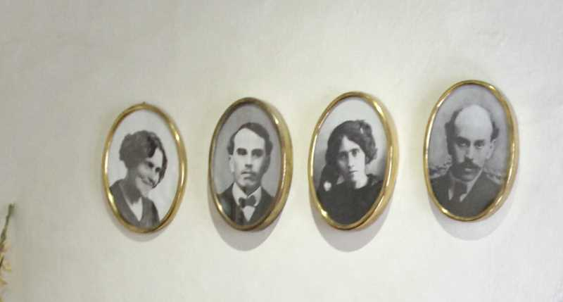


eaglenest8@hotmail.com
Museo de la Revolución
La Casa de los Serdán
Puebla de Zaragoza, México
____________________

Slide 4
Localización
Dirección Avenida 6 Oriente Nº 206
Ciudad Puebla
País México
Información general
Inauguración
18 de noviembre de 1960
Museo de la Revolución Mexicana (Puebla)
(Casa de los Hermanos Serdán)
Monumento histórico
(05373)

Slide 5
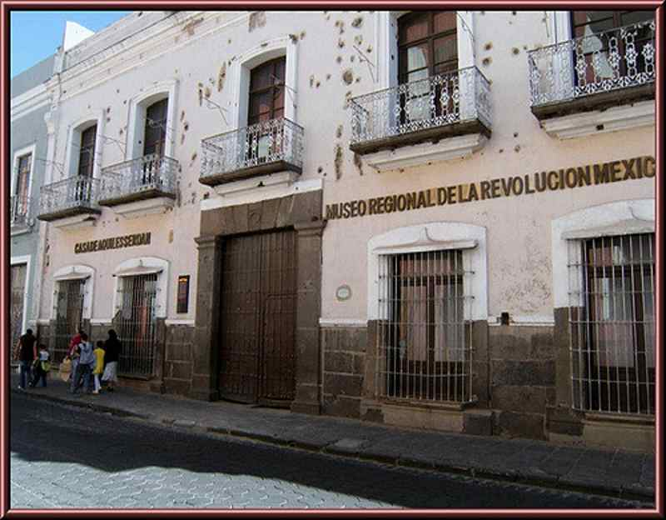
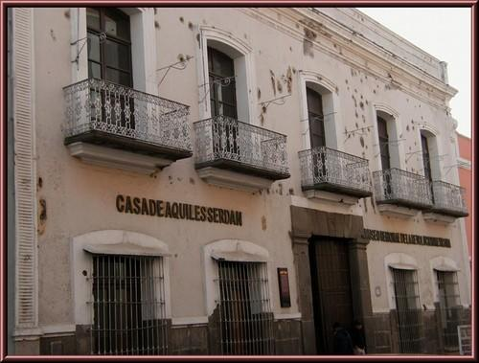
El Museo de la Revolución Mexicana
también conocido como
la Casa de los Hermanos Serdán,
ubicado en el centro histórico
de la ciudad de Puebla.
Información para visitantes
Contiene material y colecciones relativos
a la vida cotidiana y la gesta heroica
de la familia Serdán Alatriste
de la que formaron parte
los hermanos Carmen, Máximo y Aquiles
siendo este último un precursor
de la Revolución Mexicana.
Fue inaugurado el 18 de noviembre de 1960 en ocasión de los festejos
de los primeros 50 años del inicio de la Revolución Mexicana.

Slide 6
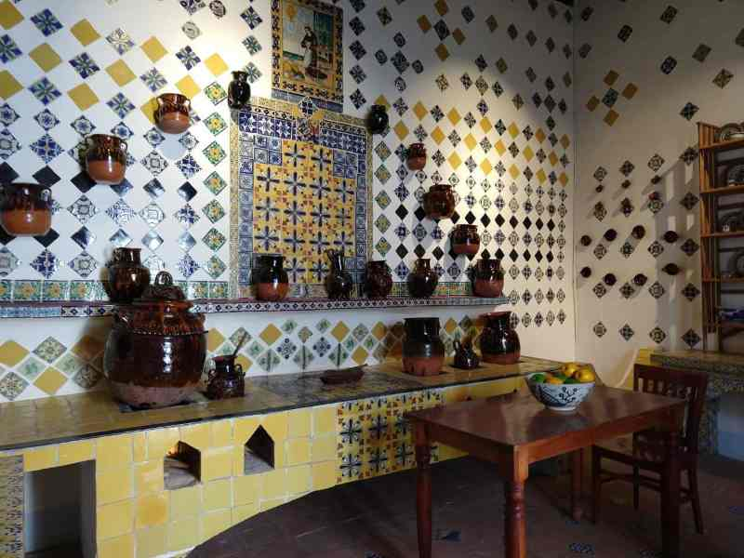
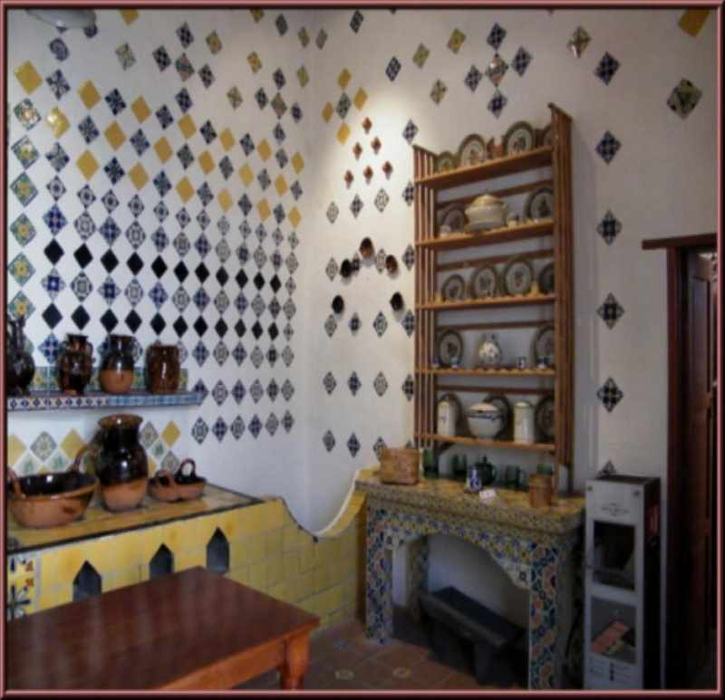
Es el inmueble en el que se inició
la Revolución Mexicana
en noviembre de 1910.
Es la única casa
en donde se dio un grito
de libertad y justicia,
actualmente se volvió
museo de la revolución…
en varias partes de la casa
se pueden encontrar la tragedia
que vivió la familia,
en las habitaciones,
y en sus muros…

Slide 7
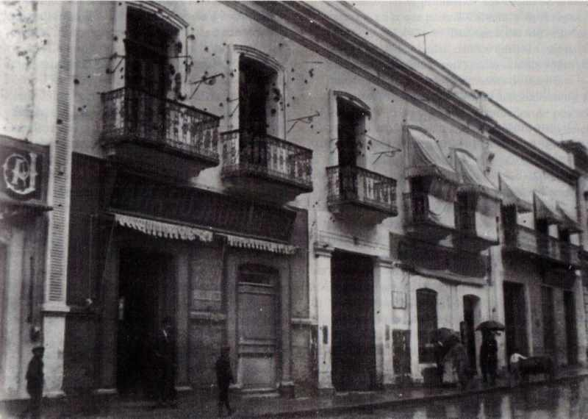
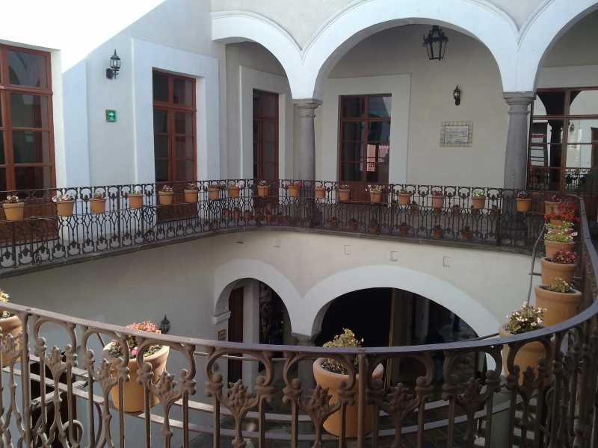
La construcción de la casa es caracteristica del siglo XVII,
pero mantiene la decoración de fines del siglo XIX.

Slide 8
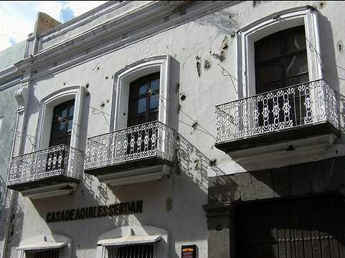
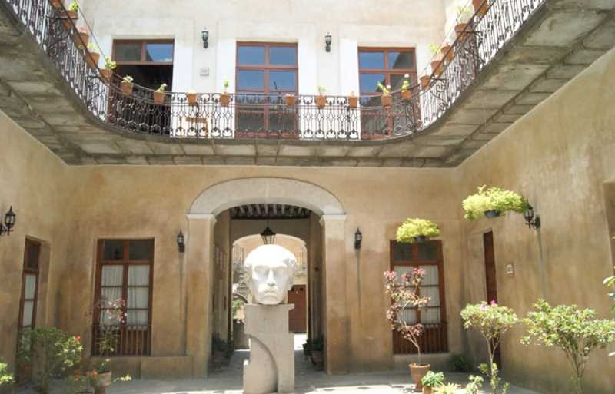
El museo se ubica
en la casa que habitó
la familia Serdán Alatriste, de la que eran miembros
Aquiles, Carmen,
Natalia y Máximo.
La Historia
Se trata de una casa antigua
que fue propiedad
del suegro
de Natalia Serdán
que después
pasaría a manos
de la familia Serdán Alatriste
a la viudez de Natalia.

Slide 9
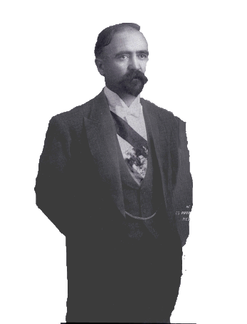
En 1910 la familia se adhiere
al movimiento antirreeleccionista
encabezado por Francisco I. Madero,
quien convoca al alzamiento armado
en contra de Porfirio Díaz
para el 20 de noviembre de ese año.
A mediados del mes de noviembre
estaban muy adelantados los preparativos
de los antirreeleccionistas poblanos
al mando de Aquiles Serdán;
el día 18 la conjura es descubierta por la policía
que expide una orden de cateo a la casa de los Serdán…
Lo que llevo al coronel Miguel Cabrera, jefe de la policía,
a catear dicho inmueble.

Slide 10
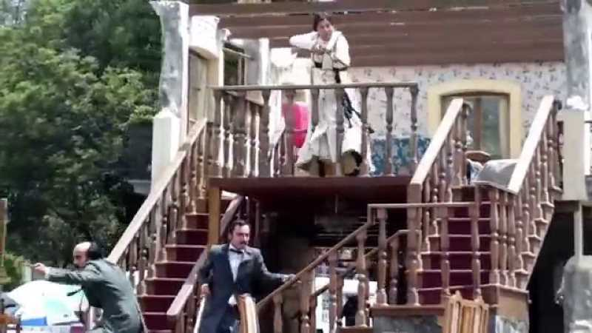

Aquiles fue avisado del cateo por un obrero y se organizó
para defenderla de la policía.
En cuanto el coronel Cabrera entró
con otros dos hombres
a catear la casa,
fue asesinado
y los otros dos
fueron heridos de bala.
Poco después de poner en aviso al ejército, surgió el tiroteo donde murieron Máximo Serdán y varios seguidores del movimiento revolucionario.

Slide 11
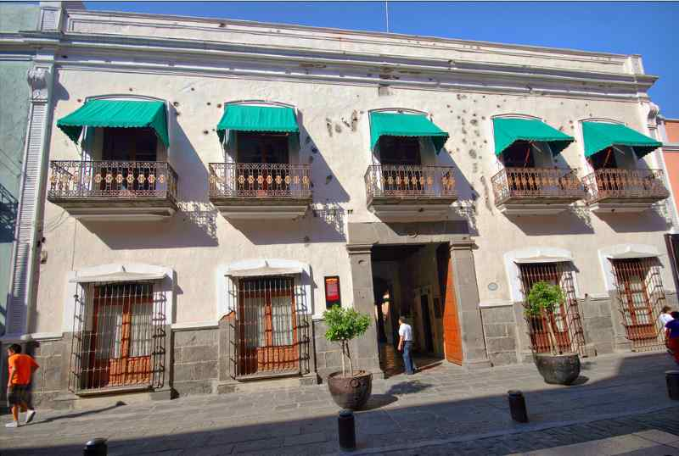
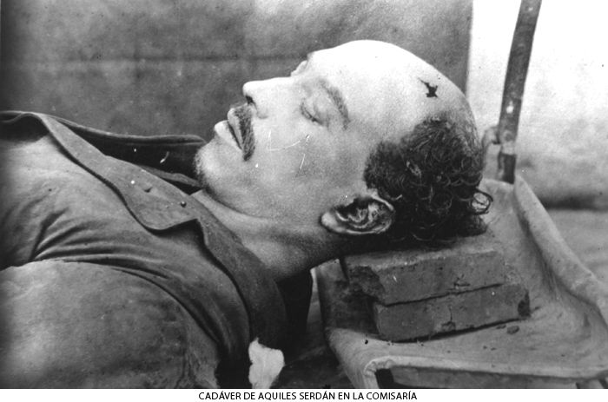
Aquiles se ocultó en un hoyo cuando ya iban a tomar la casa.
Durante 14 horas estuvo oculto hasta las dos de la madrugada
del día 19 de noviembre,
en que fue asesinado
cuando salió de su escondite.
Durante la refriega mueren alrededor de una docena de simpatizantes
y correligionarios de los hermanos Serdán,
así como los propios Aquiles y Máximo.

Slide 12
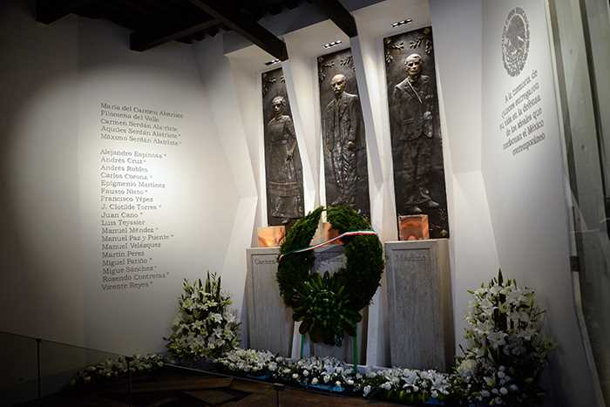
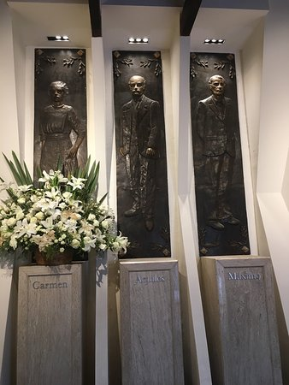
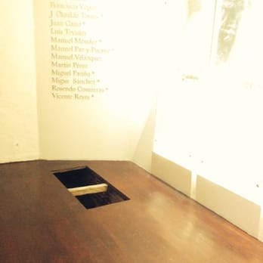
Las urnas con los restos
de los tres hermanos Serdán
están en la antigua recámara de Aquiles Serdán, donde se encuentra una abertura sobre el piso
en la cual se escondían las armas
y donde Aquiles se ocultó de la policía
al ver perdida la batalla
para salir varias horas después y ser asesinado.
Urnas de los restos
de los Hermanos Serdán.

Slide 13

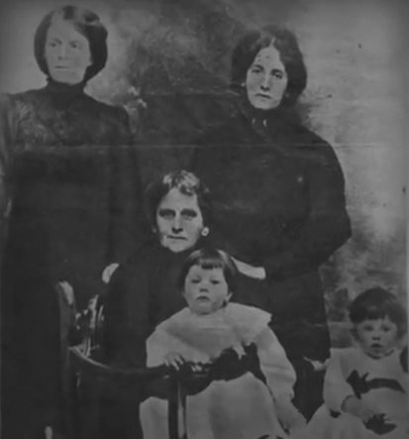
Por su parte
las mujeres de esa familia:
María del Carmen Alatriste,
Carmen Serdán
y Filomena del Valle,
(esposa de Aquiles),
fueron arrestadas.

Slide 14
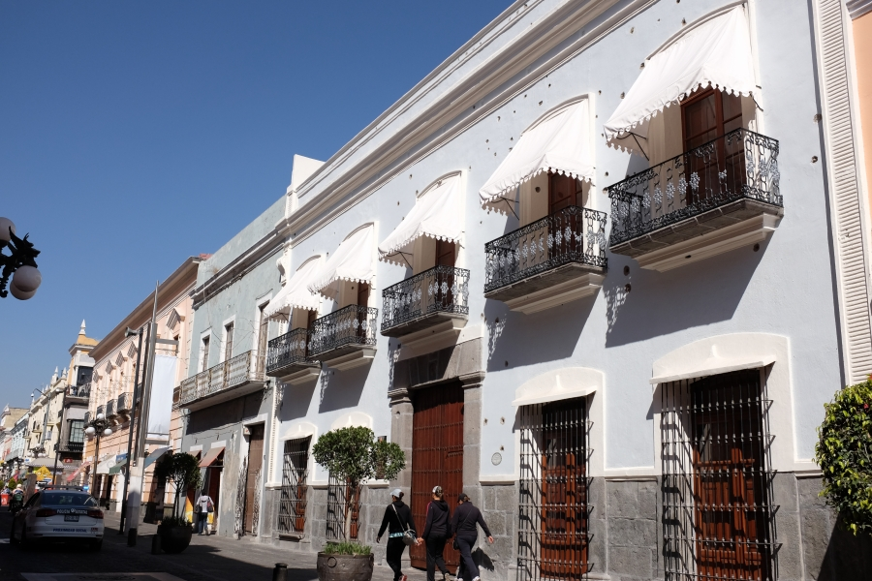
Distribución de la casa
La casa cuenta
con las siguientes habitaciones:

Slide 15
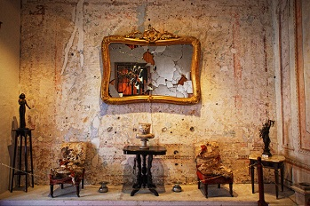
Planta alta
En la planta alta se cuenta con un cinematógrafo
que fue uno de los inventos que se encontraban de moda en México
al inicio de la revolución mexicana,
también se cuenta con una típica cocina poblana
y se muestra una ludoteca donde explica el origen
de la lucha de los hermanos Serdán
y el transcurso de los hechos incluyendo la balacera del 18 de noviembre
en la sala donde se muestran unas sillas desgarradas
y un espejo quebrado por los balazos
así como el balcón donde según testimonios
Carmen Serdán salió a arengar a la población
a que se unieran a la causa resultando herida.
Se puede observar también restos
de lo que fueron los departamentos rentados a personas
ajenas al movimiento revolucionario y sus testimonios al respecto.

Slide 16
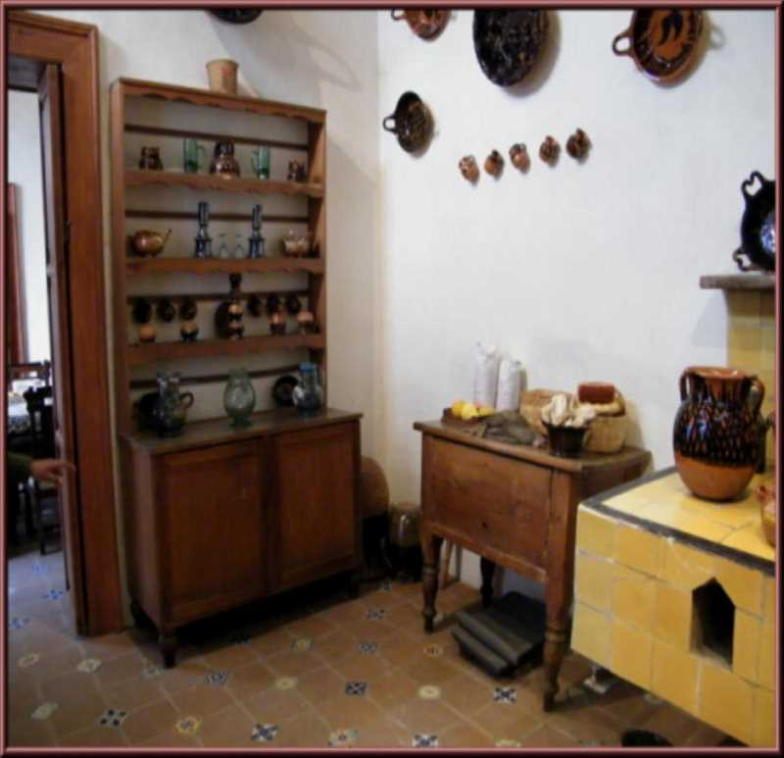
La Cocina.

Slide 17
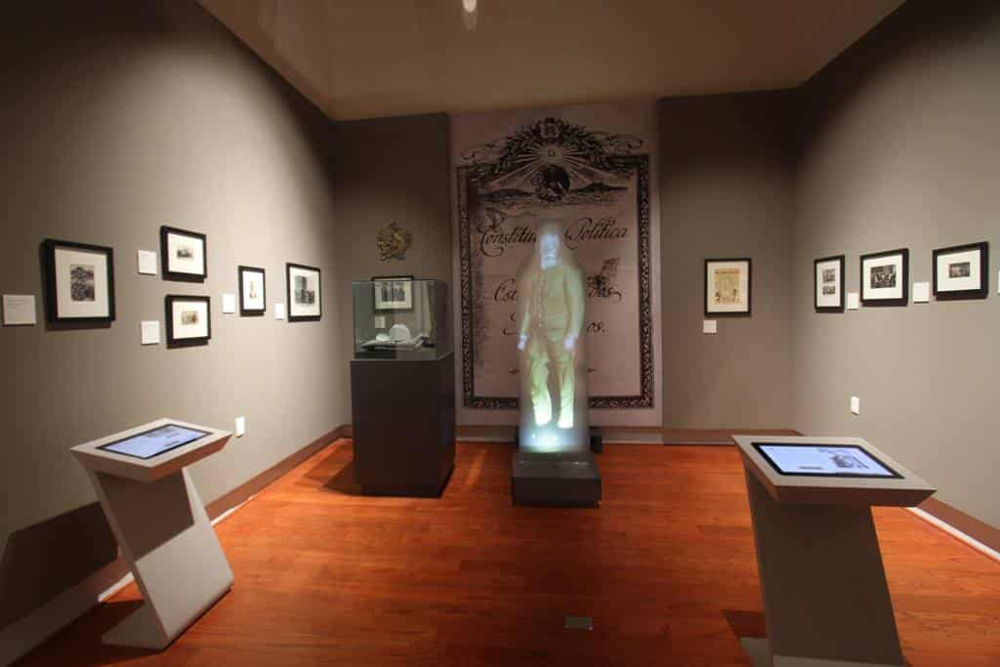
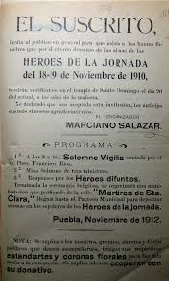
En la planta alta la colección está compuesta
por documentos, fotografías, armamento,
así como documentos originales
de la familia Serdán y pertenencias
de los correligionarios de Aquiles Serdán…
objetos alusivos tanto a la jornada
del 18 de noviembre de 1910,
como al contexto histórico nacional de esos años
que comprenden desde el Porfiriato
hasta el Constitucionalismo.

Slide 18
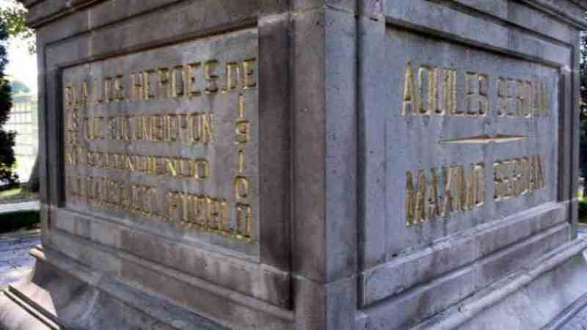
Por último se tiene una exposición acerca del destino de las mujeres Serdán
y el homenaje Nacional que comenzó a hacerse en memoria de los caídos, especialmente de los hermanos Serdán a los que se uniría Carmen
a su fallecimiento.
.

Slide 19
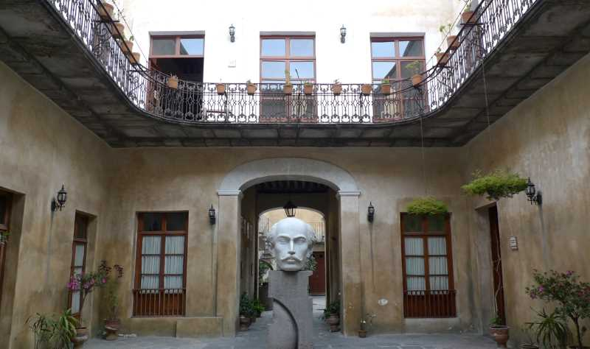
Planta baja
En la primera planta del museo
se puede observar
una recreación
de la vida cotidiana de la familia Serdán a finales
del siglo XIX
y principios del XX.
En la planta baja del inmueble se distribuyen las recreaciones
de los espacios de las habitaciones de la casa tales como:
la zapatería, el despacho, el comedor, la sala y el área de recámaras.

Slide 20
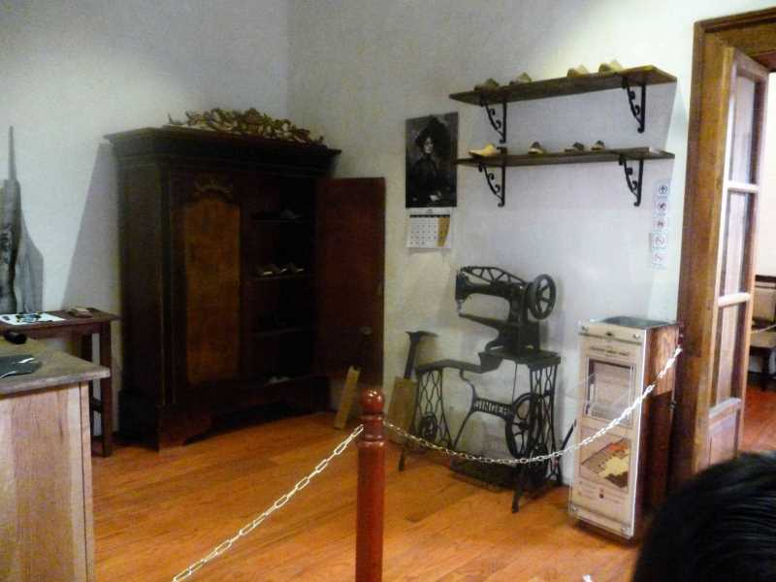
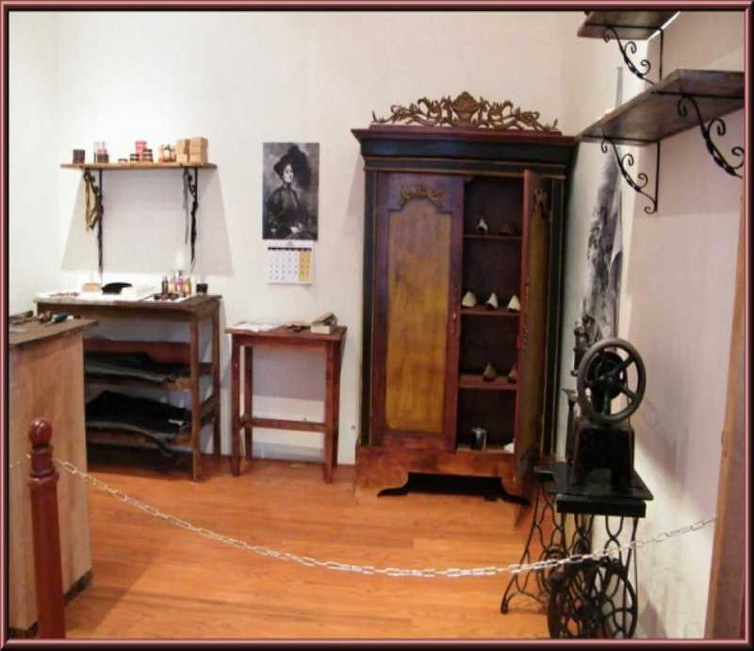
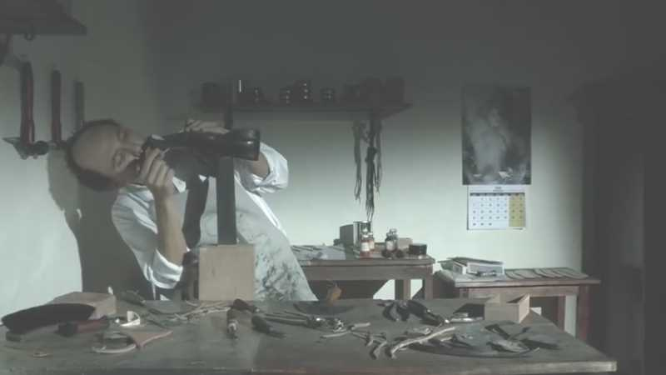
Taller de zapatos.

Slide 21
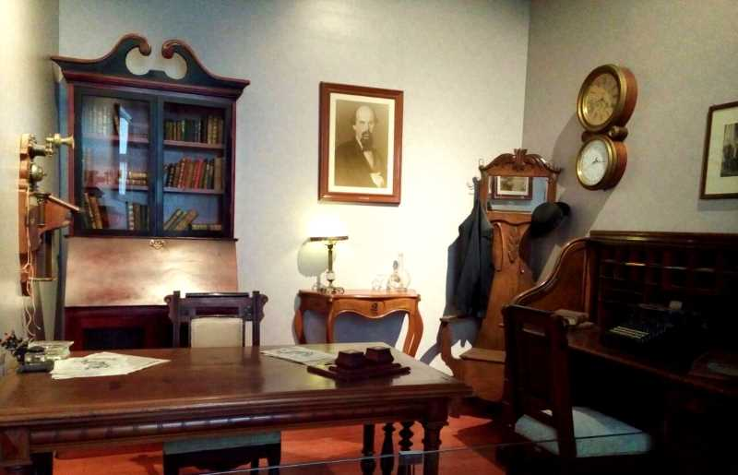
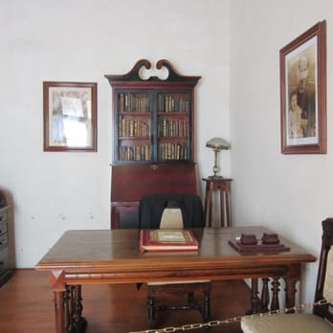
Despacho.

Slide 22
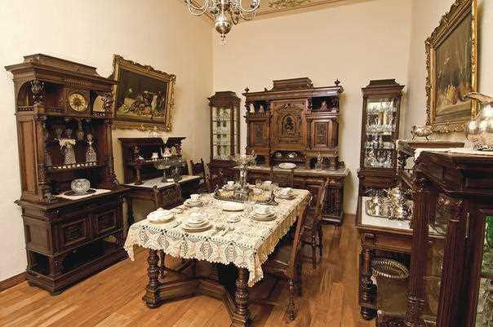
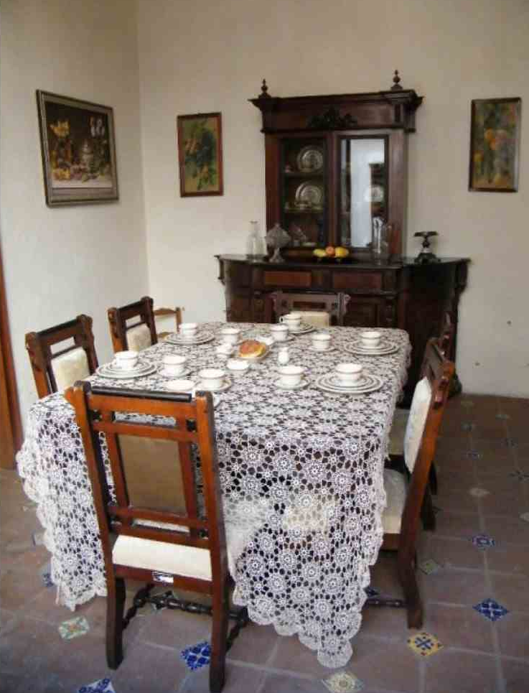
Comedor.

Slide 23
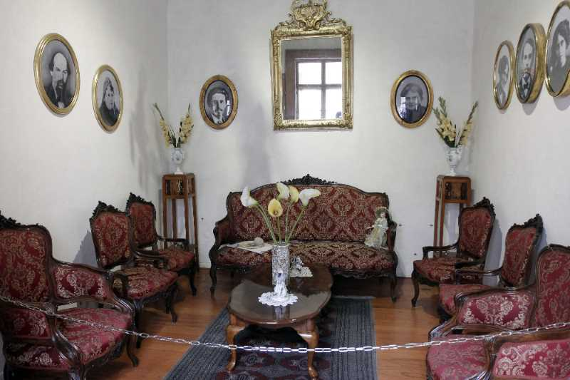
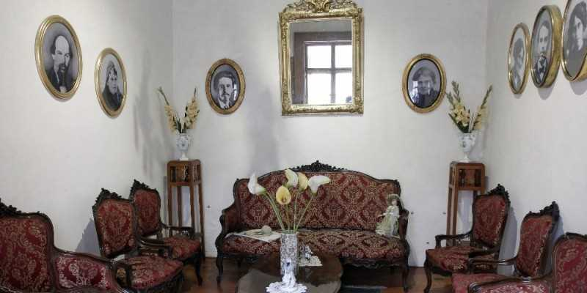
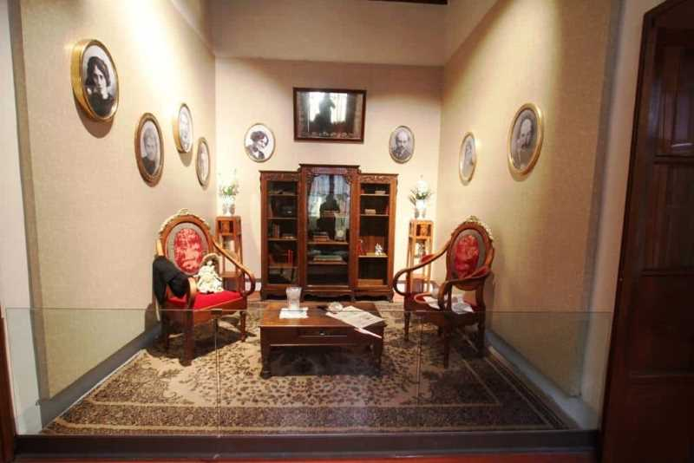
Salas.

Slide 24
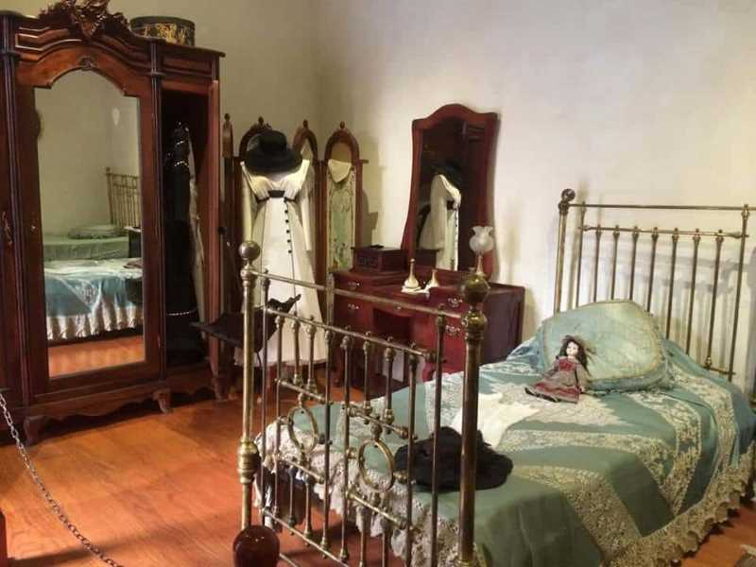
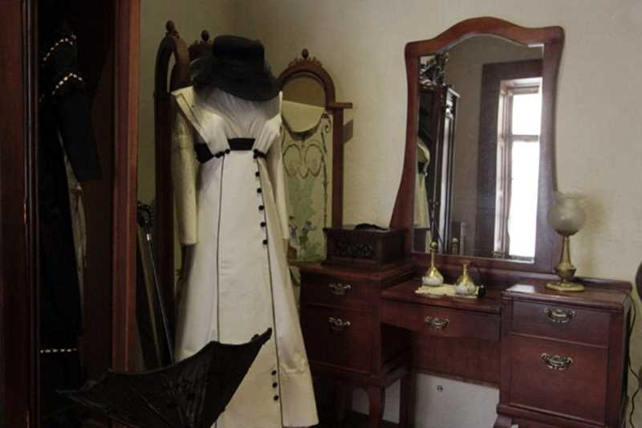
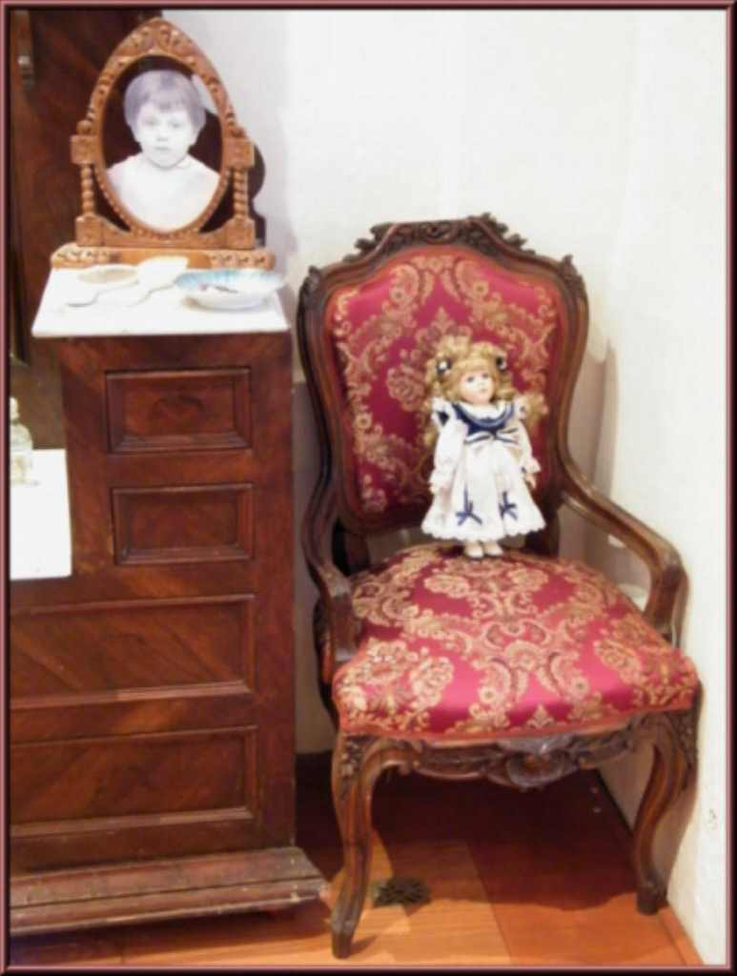
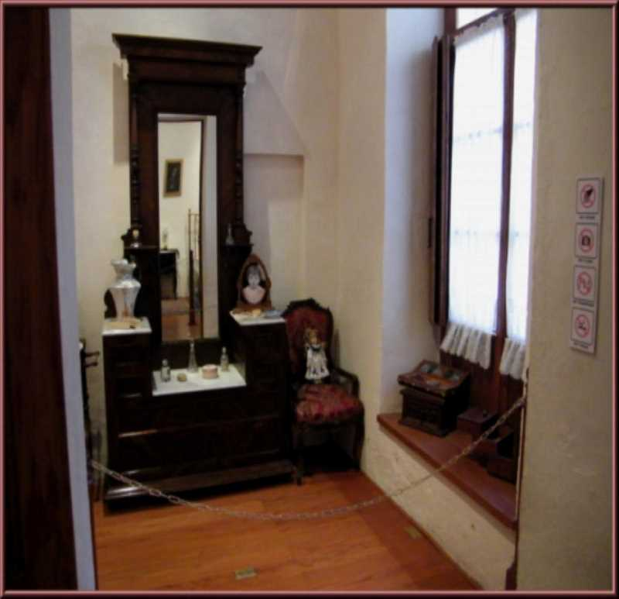
Recámaras.
En la planta baja se encuentra la cama
de Carmen Serdán donada al museo
por sus descendientes.

Slide 25
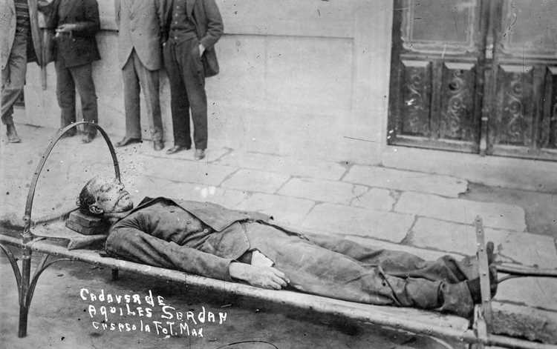
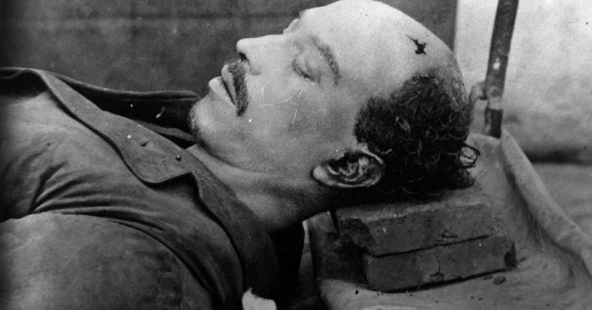
En la habitación que ocupaba Aquiles Serdán como su recámara,
hoy se erige la denominada Sala del Sacrificio,
espacio en el cual se recrea
el escondite subterráneo
donde permaneció
desde la tarde del 18,
hasta la madrugada
del 19 de noviembre,
cuando al salir de él
fue asesinado
por la policía.

Slide 26
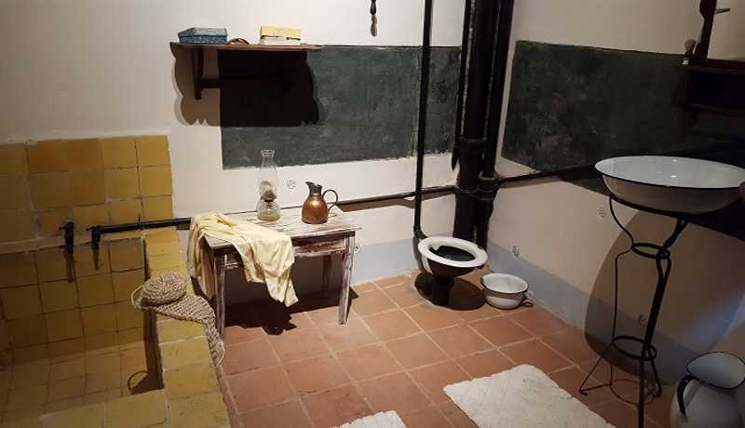
El Baño.

Slide 27
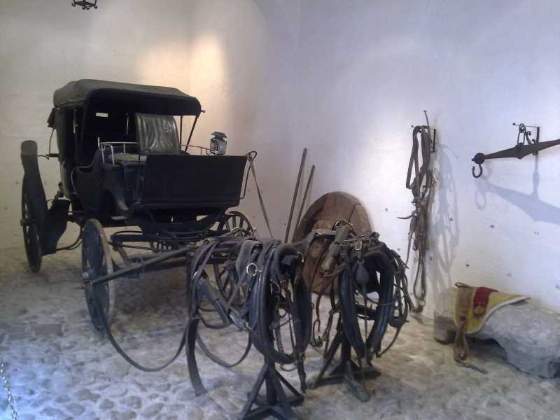
Mas un Cuarto de trebejos.
La Caballeriza.
Su Carruaje

Slide 28
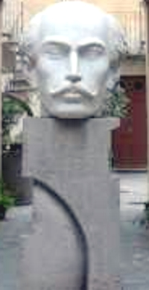
Áreas exteriores
Hay un patio típico como existen muchos
en el centro histórico
se encuentra un pozo
y una pared donde se han colocado diversas placas
en homenaje a la gesta heroica que ahí se desarrolló.
Se presenta también un óleo de Carmen Serdán
y una cabeza gigante de Aquiles Serdán.

Slide 29
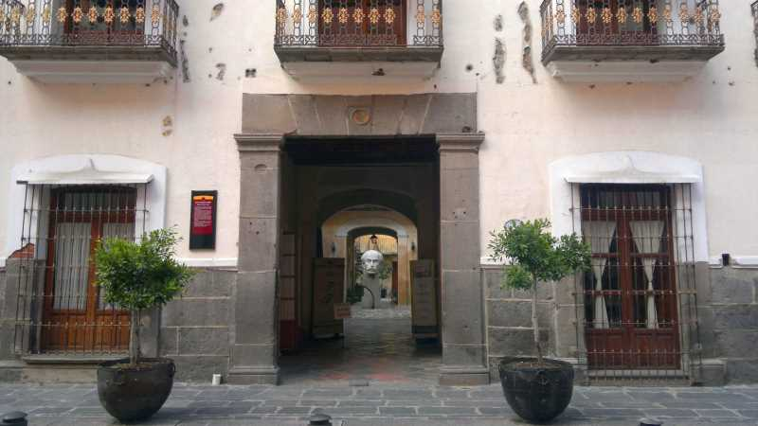
Reseña
En 1960, durante la administración
del presidente Adolfo López Mateos,
la casa fue adquirida por la Federación
y transformada en museo.
Abrió sus puertas el 18 de noviembre de 1960.
Como parte de los festejos del centenario
del inicio de la Revolución Mexicana (2010),
la casa se restauró
y la puesta museográfica fue renovada.

Slide 30
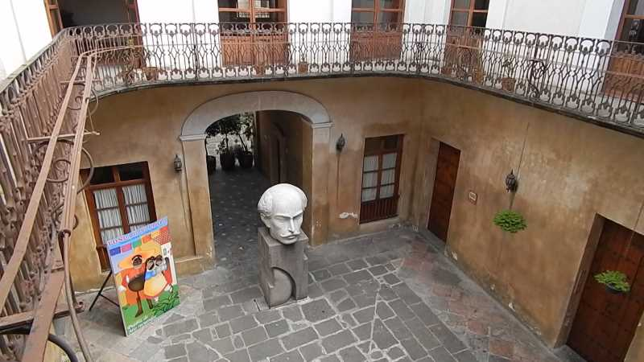
Museo Regional
de la Revolución Mexicana,
Casa de los Hermanos Serdán
Av. 6 Oriente 206, Colonia Centro,
C.P. 72000, Puebla, Puebla
Categoría: Museos
Teléfono: (222) 242 1076
Horarios:
De martes a domingo,
10:00 - 17:00 horas.
Precios
$25
$20 con credencial:
maestros, niños, estudiantes e Inapam.

Slide 31

Imagenes y texto :
De la red
Música:
Serdán medley
Interprete:
Diversos Interpretes
Edición:
Eaglenest
Duración :
22 minutos
43 segundos
Auf wiedersehen
Chao
Au revoir
Hasta la vista
Pasenla Bien
___________________
eaglenest8@hotmail.com

Slide 32







12:00
¿Te ha gustado?
Puedes ver más entrando
Aquí
Además puedes recibir powerpoints en tu correo electrónico suscribiéndote aquí:

